Slide 1

Tin học 6

Slide 2








KHỞI ĐỘNG

Slide 3

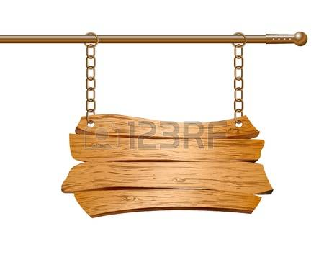







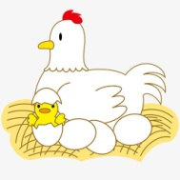

Trò Chơi
Bắt đầu
THU HOẠCH TRỨNG GÀ
Hãy xem hướng dẫn cách thu hoạch trứng nhé!

Slide 4


Chia lớp thành hai đội. Các đội lần lượt giúp bác nông dân thu hoạch trứng bằng cách trả lời các câu hỏi. Nếu HS trả lời đúng thì trứng sẽ vào giỏ bác nông dân.

Slide 5





Đến giờ thu hoạch rồi ^^

Slide 6
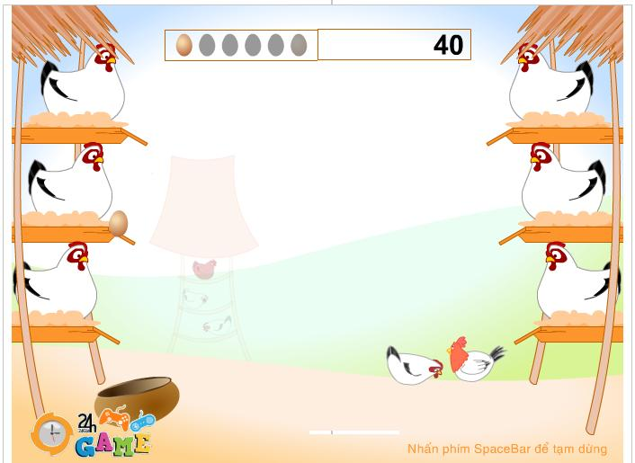






Câu 1: Đâu là phần mềm soạn thảo văn bản:
Yeah, Đúng rồi,
bạn giỏi quá!
A. Word
B. Paint
Ồ, tiếc quá, sai mất rồi!
C. Power Point
D. Excel

Slide 7


Câu 2: Nút lệnh dùng để:
Yeah, Đúng rồi,
bạn giỏi quá!
A. Định dạng phông chữ
B. Định dạng kiểu chữ
Ồ, tiếc quá, sai mất rồi!
C. Định dạng màu chữ
D. Định dạng cỡ chữ

Slide 8
Câu 3: Chữ đậm, chữ nghiêng, chữ gạch chân,… được gọi là:
Yeah, Đúng rồi,
bạn giỏi quá!
A. Phông chữ
B. Cỡ chữ
Ồ, tiếc quá, sai mất rồi!
C. Kiểu chữ
D. Cả A, B và C

Slide 9

Câu 4: Đâu không phải là tính chất của định dạng kí tự:
Yeah, Đúng rồi,
bạn giỏi quá!
A. Phông chữ
B. Cỡ chữ
Ồ, tiếc quá, sai mất rồi!
C. Kiểu chữ
D. Lề trang

Slide 10
Câu 5: Trong quá trình định dạng kí tự, em hãy cho biết thao tác nào là không thể thiếu?
Yeah, Đúng rồi,
bạn giỏi quá!
A. Chọn các kí tự cần định dạng.
B. Thay đổi cỡ chữ
Ồ, tiếc quá, sai mất rồi!
C. Định dạng chữ nghiêng
D. Định dạng phông chữ

Slide 11
Câu 6: Nút lệnh nào dùng để định dạng kiểu chữ nghiêng?
Yeah, Đúng rồi,
bạn giỏi quá!
A. U
B. S
Ồ, tiếc quá, sai mất rồi!
C. B
D. I

Slide 12

Mình đã thu hoạch xong trứng rồi.
Cảm ơn bạn nhé!

Slide 13
NỘI DUNG

Slide 14





Ba bạn An, Minh và Khoa đã bàn về nội dung cuốn sổ lưu niệm của lớp. Nhưng còn một câu hỏi phải trả lời là dùng công cụ gì để làm cuốn sổ này.
An: Nội dung cuốn sổ gồm những bài viết cảm nghĩ, ảnh chụp, danh sách các bạn trong lớp,... Tớ nghĩ mình mua một cuốn sổ để viết và dán ảnh vào đó.
Minh: Thử cân nhắc làm trên máy tính xem sao. Những năm ở Tiểu học, chúng mình đã học sử dụng nhiều phần mềm trên máy tính.
Khoa: Nếu làm trên máy tính, mình có thể gửi cho thầy cô và các bạn xem trước để góp ý, khi cần sửa lại cũng thuận tiện. Hơn nữa, ngoài cuốn sổ lưu niệm in ra cho mỗi bạn, mình vẫn còn tệp lưu trữ trong máy tính để phòng khi cuốn sổ đã in bị hỏng hoặc thất lạc.

Slide 15

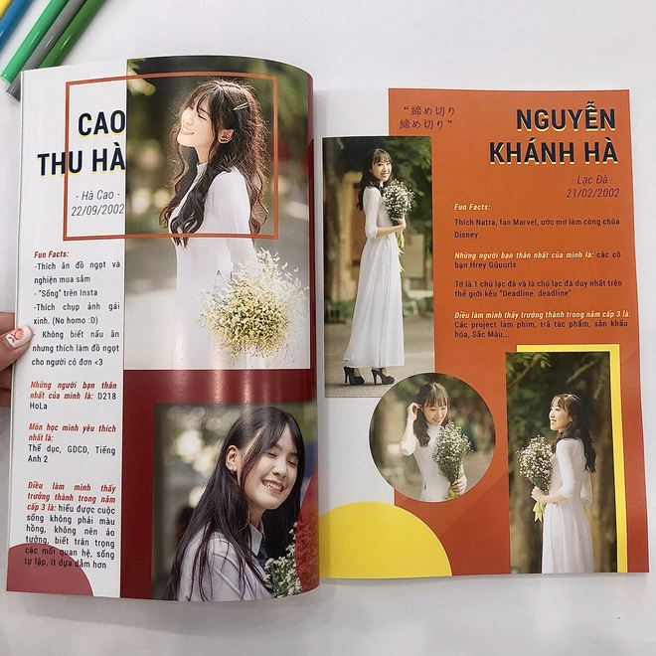
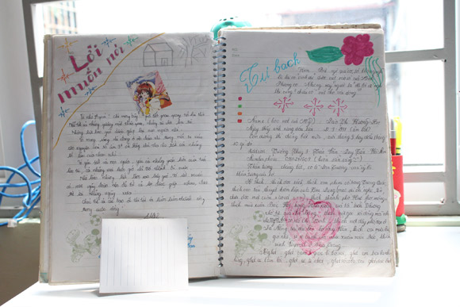

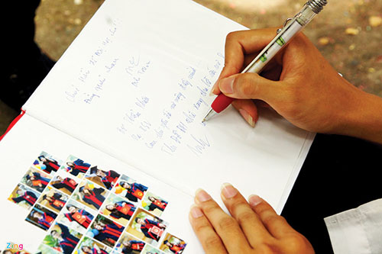
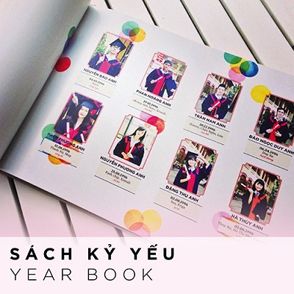

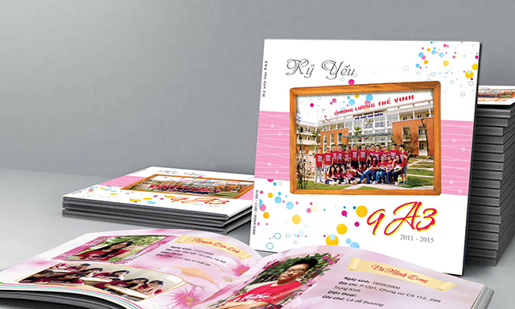
Viết tay
Máy tính
SỔ LƯU NIỆM

Slide 16

THẢO LUẬN
Ba bạn nên làm cuốn sổ theo cách thủ
công hay trên máy tính?
1
Ba bạn có thể thực hiện được trên máy
tính không? Vì sao?
2
3
Nếu làm trên máy tính có lợi ích gì?

Slide 17
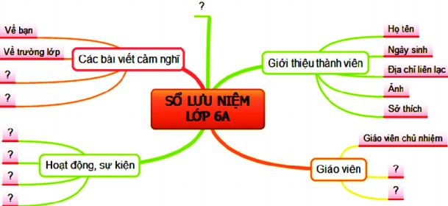
THẢO LUẬN
Dựa vào sơ đồ tư duy em hãy lựa chọn các phần mềm cần sử dụng để tạo nội dung cho cuốn sổ lưu niệm trên máy tính?
1。
Các phần mềm đó cần có chức năng gì để giúp em hoàn thành công việc?
2。

Slide 18

THẢO LUẬN
Phần mềm soạn thảo

Slide 19


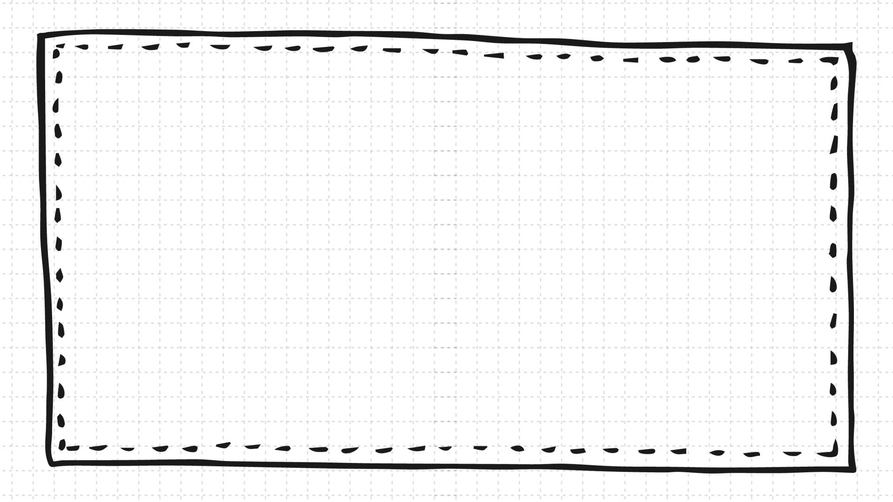



BÀI 11
ĐỊNH DẠNG VĂN BẢN

Slide 20

1
Phần mềm soạn thảo văn bản.
NỘI DUNG
2
Định dạng văn bản và in.
3
Thực hành: Định dạng văn bản.
4
Luyện tập.

Slide 21
1
Phần mềm soạn thảo văn bản

Slide 22


1. Phần mềm soạn thảo văn bản
Có nhiều loại phần mềm soạn thảo văn bản khác nhau, chúng đều có các chức năng cơ bản sau đây:
- Tạo và định dạng văn bản.
- Biên tập, chỉnh sửa nội dung.
- Lưu trữ văn bản.
- In văn bản.
- Xem lại và theo dõi sự thay đổi của tài liệu.
- Lưu trữ tài liệu trên đám mây để có thể đồng bộ và lấy tài liệu từ máy tính, điện thoại di động hay máy tính bảng.
- Làm việc cộng tác với người khác trên cùng một tài liệu mọi lúc mọi nơi.

Slide 23
2
Định dạng văn bản và in

Slide 24


2. Định dạng văn bản và in
Định dạng kí tự
(Đã học ở Tiểu học)
Định dạng văn bản
Định dạng đoạn văn bản
Định dạng trang văn bản

Slide 25
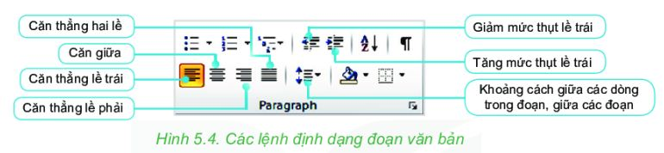
2. Định dạng văn bản và in
a。
Định dạng đoạn văn bản
3。
4。

Slide 26
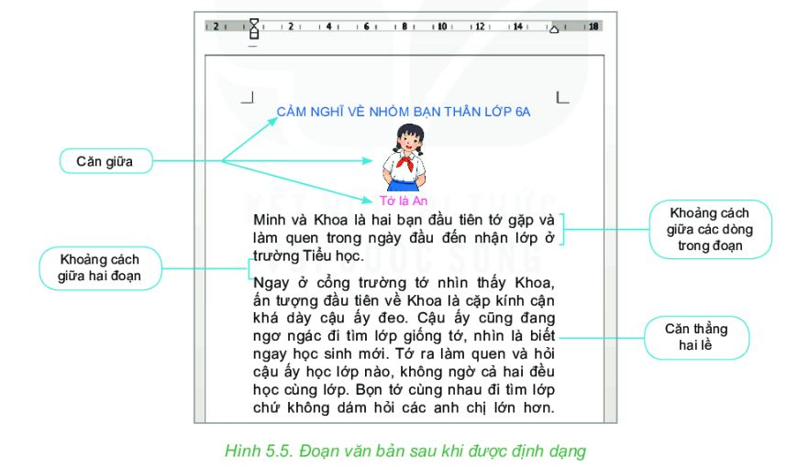
2. Định dạng văn bản và in
a。
Định dạng đoạn văn bản
3。
4。

Slide 27
2. Định dạng văn bản và in
a。
Định dạng đoạn văn bản
Các lệnh định dạng đoạn văn bản nằm trong thẻ Home, ở nhóm lệnh Paragraph:
+ Căn thẳng lề trái
+ Căn thẳng lề phải
+ Giảm/ tăng khoảng cách thụt lề trái
+ Khoảng cách giữa các dòng trong đoạn, giữa các đoạn
+ Căn giữa
+ Căn thẳng hai lề

Slide 28
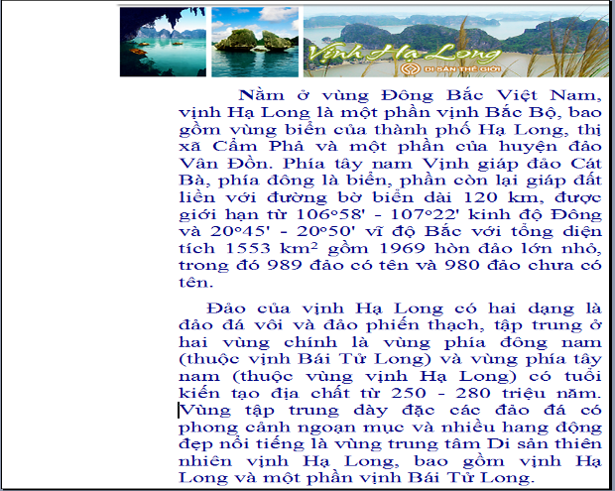
2. Định dạng văn bản và in
b。
Định dạng trang văn bản
Em hãy nhận xét về trang văn bản trên?
3。
4。
Văn bản không cân đối trên trang

Slide 29
2. Định dạng văn bản và in
b。
Định dạng trang văn bản
Các lệnh định dạng trang văn bản nằm trong dải lệnh nào? Nhóm lệnh nào?
1.
Các yêu cầu cơ bản khi trình bày trang văn bản bao gồm những gì?
2.
3。

Slide 30
2. Định dạng văn bản và in
b。
Định dạng trang văn bản
1.
Dải lệnh Page Layout,
nhóm lệnh Page Setup.
2.
Các yêu cầu cơ bản:
+ Chọn hướng trang
+ Đặt lề trang
+ Chọn khổ giấy
3。

Slide 31
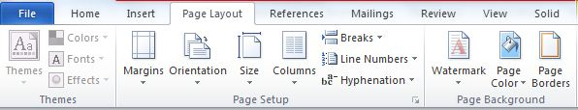
Các bước thực hiện
Chọn dải lệnh Page Layout

Slide 32
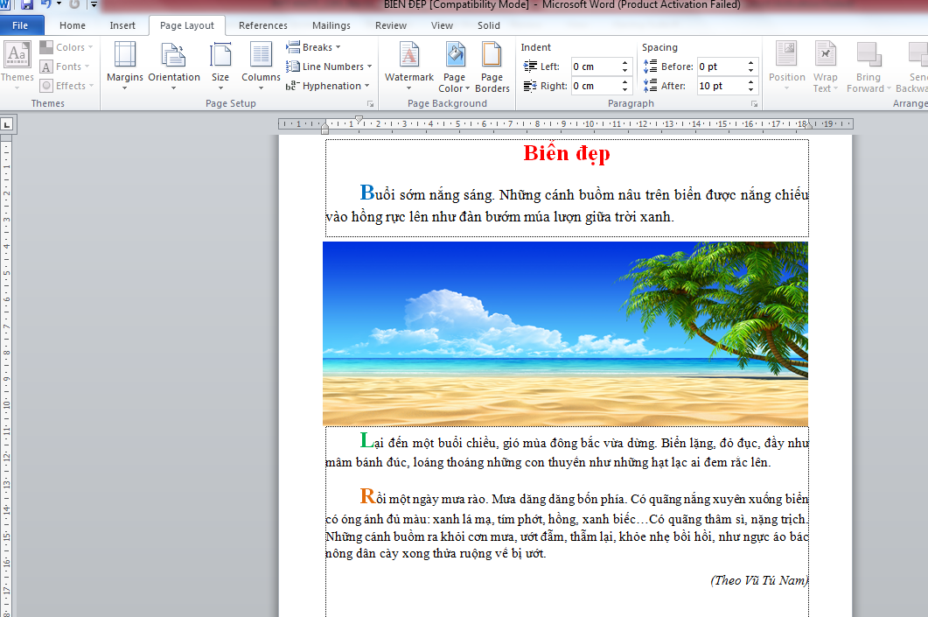

Chọn hướng trang
1. Nháy chuột mũi tên bên dưới lệnh Orientation
2. Chọn Portrait (trang đứng) hoặc Landscape (trang ngang)

Slide 33
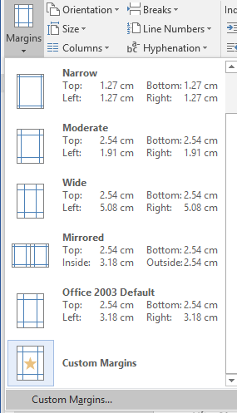
Đặt lề trang
1. Nháy chuột mũi tên bên dưới lệnh Margins
2. Nháy chọn một trong các thiết đặt kiểu lề trang có sẵn hoặc chọn lệnh Custom Margins để xuất hiện hộp thoại Page setup

Slide 34
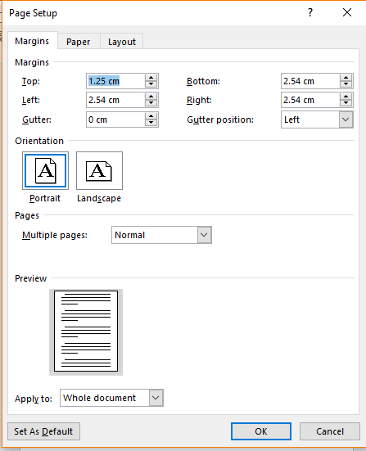
Đặt lề trang
1. Thay đổi các thông số trong các ô:
• Top: Lề trên.
• Bottom: Lề dưới.
• Left: Lề trái.
• Right: Lề phải
2. Nháy OK

Slide 35
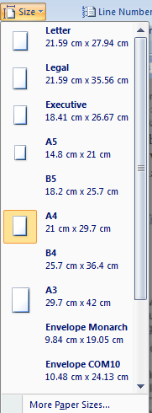
Lựa chọn khổ giấy
1. Nháy chuột mũi tên bên dưới lệnh Size
2. Chọn khổ giấy A4

Slide 36
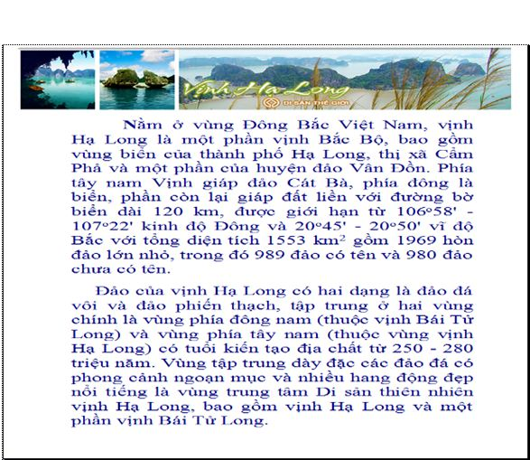
2. Định dạng văn bản và in
b。
Định dạng trang văn bản
Lề trên 2cm
Hướng trang đứng, Khổ giấy A4
3。
Lề trái 3cm
4。
Lề phải 2cm
Lề dưới 2cm

Slide 37
2. Định dạng văn bản và in
b。
Định dạng trang văn bản
- Các lệnh định dạng trang văn bản nằm trong thẻ Page Layout, ở nhóm lệnh Page Setup.
+ Chọn hướng trang (Orientation): Trang đứng (Portrait) hay trang nằm ngang (Landscape).
+ Đặt lề trang (Margins): Lề trái (Left), lề phải (Right), lề trên (Top), lề dưới (Bottom).
+ Lựa chọn khổ giấy (Size): Khổ giấy phổ biến là A4.

Slide 38
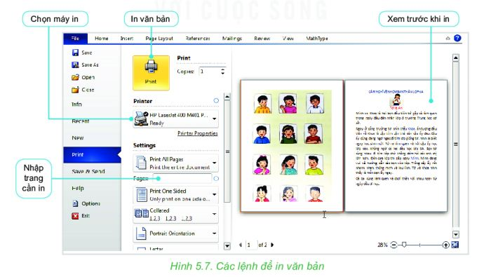
2. Định dạng văn bản và in
c。
In văn bản

Slide 39
2. Định dạng văn bản và in
b
In văn bản
c。
Để in văn bản, trong thẻ File chọn lệnh Print.

Slide 40
CỦNG CỐ

Slide 41





ĐEO KHẨU TRANG CHỐNG CORONA
HƯỚNG DẪN
PLAY

Slide 42




1
2
4
5
6
3

Slide 43

Học sinh lần lượt trả lời các câu hỏi.
Nếu trả lời đúng sẽ giúp các bạn được đeo khẩu trang phòng tránh Covid.
Nếu trả lời sai các bạn sẽ bị vi rút tấn công.

Slide 44



Câu 1. Đâu không phải là chức năng của phần mềm soạn thảo văn bản?
A. Tạo và định dạng văn bản
B. Tính toán
C. In văn bản
D. Chỉnh sửa nội dung

Slide 45

Câu 2. Các lệnh định dạng đoạn văn bản nằm trong thẻ:
A. Insert
B. Home
C. Page Layout
D. View

Slide 46
Câu 3. Để in văn bản, chọn lệnh:
A. File → Margins
B. File → Page Setup
C. File → Print
D. File → Orientation

Slide 47
Câu 4. Các lệnh định dạng trang văn bản nằm trong thẻ:
A. Insert
B. Home
C. Page Layout
D. View

Slide 48

Câu 5. Khổ giấy phổ biến hiện nay là:
A. A4
B. A5
C. A6
D. A7

Slide 49
Câu 6: Mục đích của định dạng văn bản là gì?
A. Giúp văn bản đẹp
B. Giúp văn bản dễ đọc
C. Giúp người đọc dễ ghi nhớ các nội dung.
D. Giúp VB đẹp, dễ đọc và người đọc dễ ghi nhớ các nội dung.

Slide 50





Chúc các em có sức khoẻ tốt
Để chống lại các dịch bệnh

Slide 51
  HƯỚNG DẪN VỀ NHÀ
Học bài, xem lại nội dung bài đã học để chuẩn bị cho tiết thực hành sau.

Slide 52
Thank you!
Thank you!

